Slide 1
Finansal Tablolar Analizi
Mali analiz, bir işletmenin mali yapısının ve faaliyet sonuçlarının yeterli olup olmadığının saptanması ve geleceğe yönelik tahminlerde bulunabilmesi için mali tablolarda yer alan kalemler arasındaki ilişkilerin ve zaman içindeki eğilimlerin incelenmesidir.
Mali analiz denetlenmiş finansal tablolar üzerinden yapılır.

Slide 2
Mali Tablo Türleri
Mali tabloların amaçları dikkate alındığında mali tablo çeşitleri aşağıdaki şekilde sıralanabilir
Bilanço (Finansal Durum Tablosu)
Gelir Tablosu
Satışların Maliyeti Tablosu
Fon Akım Tablosu
Nakit Akım Tablosu
Kar Dağıtım Tablosu
Öz Kaynak Değişim Tablosu
Bunlardan Bilanço ve Gelir Tablosu Temel Mali Tablolar olurken, diğerleri Ek Mali Tablolar adını alır. Mali analizde analiz teknikleri temel mali tablolara uygulanırken, Fon Akım Tablosu ile Nakit Akım Tablosu daha çok bir analiz tekniği olarak bilinir.

Slide 3
EK Mali Tablolar
1. SATIŞLARIN MALİYETİ TABLOSU
Satışların Maliyeti Tablosu işletmelerin dönem içindeki stok hareketlerini, üretim maliyetlerini, satılan mamul maliyetlerini, satılan hizmet maliyetlerini gösterir. Bilindiği gibi gelir tablosunda satışların maliyeti bölümü bulunmaktadır. Buradaki satışların maliyeti ayrı bir tablo şeklinde düzenlenerek ve hesaplanarak gelir tablosuna ek olarak konulmaktadır. Yani Gelir Tablosunun bir ekini oluşturmaktadır.

Slide 4
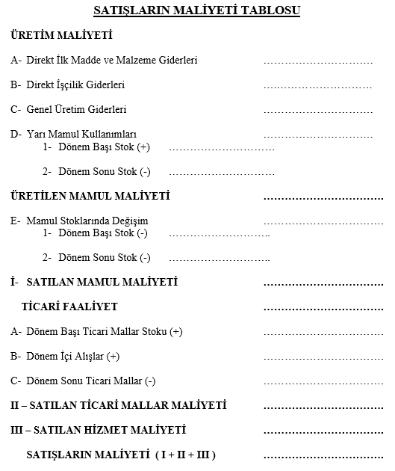
1. SATIŞLARIN MALİYETİ TABLOSU

Slide 5
EK Mali Tablolar
2. FON AKIM TABLOSU
İşletmelerin belirli bir hesap döneminde sağladığı finansal kaynaklarını ve bunların kullanım yerlerini gösteren finansal bir tablodur. Finansal analiz ve denetleme amaçlarına hizmet eden önemli araçlardan bir tanesidir. Fon akım tablosu hem yöneticilere hem de kredi sağlayanlara yardımda bulunan bir tablodur. Bu tablo sayesinde işletmenin faaliyetleri sonucu meydana getirilen ya da borçlanma şeklinde ortaya çıkan fonlar ile neler yapıldığı ve bu fonların nerelerde kullanıldığı açıkça görülmektedir.
Fon akım tablosu, bir dönem içinde işletmenin sağlamış olduğu tüm mali kaynakları ve bunların kullanım yerlerini göstererek, bilanço ve gelir tablosunda görülmeyen fon akımını ortaya koymak amacıyla hazırlanan bir tablodur.

Slide 6
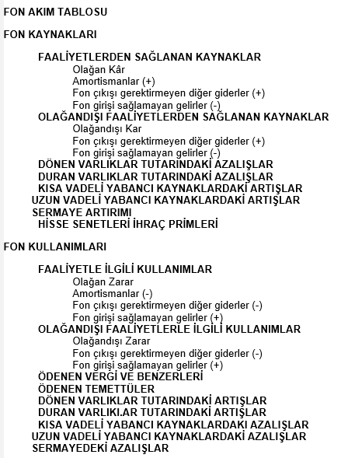
2. FON AKIM TABLOSU

Slide 7
EK Mali Tablolar
3. NAKİT AKIM TABLOSU
Nakit Akım Tablosu, bir işletmede belli bir dönemde nakit hareketlerini açıklayan bir tablodur. Bu tablo, belli bir dönemde hangi kaynaklardan ne kadar nakit sağlandığını ve nerelere ne kadar nakit harcandığını gösterir. Nakit akım tabloları işletmenin nakit yönetimini ve politikasını ifade eder.
Nakit akım tablolarında sadece nakit giriş ve çıkışlar yer alır. Dolayısıyla Fon Akım Tablosundan daha dar kapsamlı bir tablodur. Nakit giriş ve çıkışına sebep olmayan gider ve gelirler veya iktisadi olaylar bu tabloda yer almazlar.

Slide 8
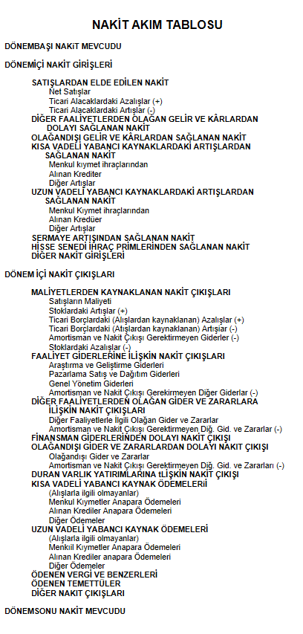
3. NAKİT AKIM TABLOSU

Slide 9
EK Mali Tablolar
4. KAR DAĞITIM TABLOSU
Kâr Dağıtım Tablosu yasal yükümlülüklerin, ana sözleşmede belirtilenlerin ve genel kurulda alınan kararların sonucuna bakılarak düzenlenen dönem kârının, nasıl ve nerelere dağıtıldığını gösteren finansal tablodur.
Dönem kârı, bilançolarda ve gelir tablosunda yer alır. Dönem kârından ayrılan yedekler ve özellikle kâr paylarının (temettü) hisselere dağıtılmasının nasıl yapıldığı bu tabloda görülmez.
Bu nedenlerden dolayı kârın nasıl ve nerelere dağıtıldığı, hangi tür hisselerle hangi payların verildiği ayrıntılı olarak kâr dağıtım tablosunda görülür.

Slide 10
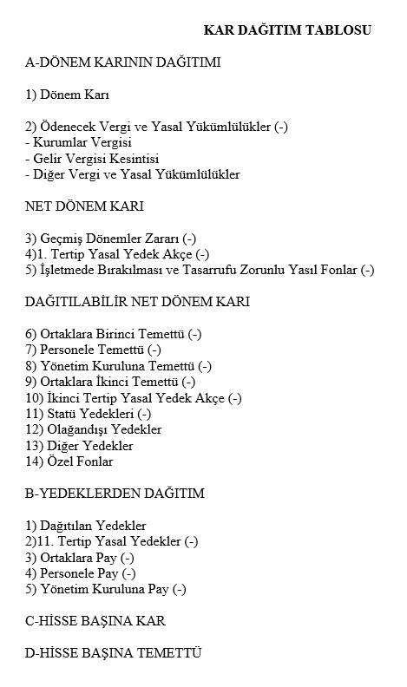
4. KAR DAĞITIM TABLOSU

Slide 11
EK Mali Tablolar
5. ÖZKAYNAKLAR DEĞİŞİM TABLOSU
Özkaynaklar Değişim tablosu, bir işletmenin belli bir dönemde özkaynak kalemlerinde meydana gelen değişiklikleri gösterir. Bu tablo, özellikle sermaye işletmelerinde özkaynak kalemlerinde meydana gelen değişmeleri toplu olarak görebilmek için düzenlenir.
Özkaynaklar Değişim Tablosu önceki dönem ve cari dönem verilerini kapsayacak şekilde düzenlenir. Tabloda; ödenmiş sermaye yedekleri, kâr yedekleri, geçmiş yıllar kârları ve zararları, dönem net kâr ve zararı her dönem için dönem başı tutarları, dönem içi değişiklikleri ve dönem sonu tutarları belirtilerek gösterilir.

Slide 12
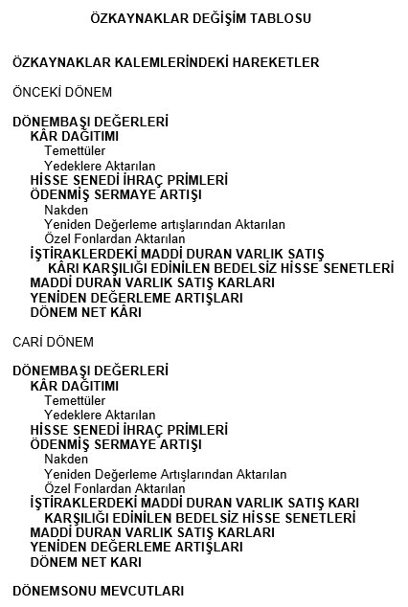
5. ÖZKAYNAKLAR DEĞİŞİM TABLOSU

Slide 13
MALİ ANALİZ ÇEŞİTLERİ
A. Kapsamına Göre Mali Analiz Çeşitleri
1. Statik Analiz
Belirli bir tarihte düzenlenmiş veya belirli bir döneme ait mali tablolarda yer alan kalemler arasındaki ilişkilerin tespiti ve değerlendirilmesine statik analiz denir. Statik analiz tek bir dönemle ilgili olarak yapılır. Statik analiz işletmenin mali durumunu ve faaliyet sonuçlarını cari faaliyet dönemi için gösterir ve yapılacak geniş kapsamlı analizin önemli bir parçasını oluşturur.
Statik analizde oranlar, dikey yüzdeler ve diğer analitik tekniklerden yararlanılır. Burada hesaplanan oranlar yardımıyla işletmenin cari faaliyet dönemine ait likidite, varlık kullanımındaki verimlilik, karlılık ile mali yapısı konusunda önemli bilgiler elde edilir.
Bu yöntemde sadece dikey analiz yapılması yani bilgilerin karşılaştırılamaması bu analizin eksikliğini teşkil eder.

Slide 14
MALİ ANALİZ ÇEŞİTLERİ
A. Kapsamına Göre Mali Analiz Çeşitleri
2. Dinamik Analiz
İşletmelerin birbirini takip eden dönemlerine ait mali tablolarında yer alan kalemler arası ilişkinin ve bu kalemlerin zaman içerisinde göstermiş olduğu eğilimlerin belirlenmesi ve yorumlanması şeklindeki analiz türüdür.
Dinamik analizde işletmenin cari dönem bilgileri;
Geçmiş faaliyet dönemi sonuçlarıyla,
İşletmede belirlenen standartlarla (plan ve bütçe hedefleriyle),
Sektör veya benzer işletme sonuçlarıyla,
Genel standartlarla,
karşılaştırılır. Bu karşılaştırma sonucu, işletmenin ulaştığı sonuçlar tatminkâr olup olmadığı belirlenir. Olumlu sapmaların kalıcı olması, olumsuz sapmaların da giderilmesi için çaba gösterilir.

Slide 15
MALİ ANALİZ ÇEŞİTLERİ
B. Amacına Göre Mali Analiz Çeşitleri
1. Yönetim Analizleri
Yöneticilerin kararlarına, izleyecekleri politikalara esas teşkil etmek üzere yapılan bir analizdir. Yönetim analizlerinde hem statik, hem de dinamik analizden yararlanılır.
Yönetim analizleri ile işletme faaliyetlerinin başarısını ölçme, hedeflere ulaşılıp ulaşılmadığını belirleme, olumsuz sonuçların nedenlerini araştırma, geleceğe ilişkin kararlar alma, üretim politikalarını geliştirme, sağlıklı kararlar alarak verimliliği ve kârlılığı artırma gibi durumlar hakkında bilgi sahibi olmak hedeflenir.

Slide 16
MALİ ANALİZ ÇEŞİTLERİ
B. Amacına Göre Mali Analiz Çeşitleri
2. Kredi Analizleri
Kredi analizi, işletmenin likidite gücünü ortaya koymak ve kısa vadeli borçlarını ödeme yeteneğini saptamak amacıyla, genellikle kredi veren kuruluşlar tarafından yapılan analizdir. İşletmeye kredi veren kurum ve şahısların amacı verdikleri krediyi faiziyle birlikte zamanında geri almaktır.
Bu nedenle kredi analizleri işletmenin mali durumu ile borç ödeme gücünü tespite yöneliktir. Kredi analizleri açısından işletmenin dönen varlıkları ile kısa vadeli yabancı kaynakları arasındaki ilişkiler çok önemlidir. Bunun yanında, dönen varlıkların yapısı, sermaye yapısı, öz kaynak, yabancı kaynak (borç) dengesi, duran varlıkların yapısı ve finansman yöntemleri üzerinde durulur.

Slide 17
MALİ ANALİZ ÇEŞİTLERİ
B. Amacına Göre Mali Analiz Çeşitleri
3. Yatırım Analizleri
Yatırım analizi, bir işletmenin mevcut ve potansiyel hissedarları ile işletmeye uzun vadeli kaynak sağlayan ya da sağlamayı düşünen kişilerce yapılır.
Yatırım analizleri aracılığıyla işletmenin gelecekteki kazanma gücünün tespiti yoluna gidilir. Yatırım analizleri işletmenin mevcut ortakları ile işletmeye gelecekte ortak olmayı düşünenler ve işletmeye uzun vadeli fon sağlayan veya fon sağlamayı düşünenler tarafından yapılır.
Bir işletmenin mevcut ortakları ile işletmeye ortak olmayı düşünenler, işletmenin sürekliliği, yatırımın güvencesi, karlılık, gelecekteki kazanma gücü, hisse senetlerinin değerindeki artışlar, kar dağıtım politikası ve bunların gösterdiği eğilimle ilgilenilir.

Slide 18
MALİ ANALİZ ÇEŞİTLERİ
C. Analizi Yapanın Durumuna Göre Mali Analiz Çeşitleri
1. İç Analiz
Analizi yapan mali analist eğer işletme içinden bir kişiyse yapılan analize iç analiz adı verilir.
İç analizde analizi yapacak olan kişi işletmenin dış kullanıma da açık olan Bilanço ve Gelir Tablosu yanında işletmede mevcut diğer tüm belge ve bilgilerden de yararlanır. Bu nedenle iç analizde, işletmenin karlılığı, verimliliği, ekonomik ve mali yapısı detaylı bilgilere dayanılarak ortaya konabilir. Bu analizde bütün analiz yöntemlerinden yararlanıldığı gibi özellikle işletmeyi oluşturan bölüm performanslarının ölçülmesine yönelik teknikler de kullanılır.

Slide 19
MALİ ANALİZ ÇEŞİTLERİ
C. Analizi Yapanın Durumuna Göre Mali Analiz Çeşitleri
2. Dış Analiz
Analizi yapan mali analist eğer işletme dışından bir kişiyse yapılan analize dış analiz denir.
Dış analizde mali analist işletmenin yayınlamış olduğu mali tablolar ve bunların dipnotlarında yer alan bilgilerden yararlanmak suretiyle analiz yapar. Dış analizi, işletmeye ilgisi bulunan satıcılar, kredi kurumları, işletmeye yatırımda bulunmak isteyenler yapar.

Slide 20
MALİ ANALİZ TEKNİKLERİ
Mali analiz, bir işletmenin mali bilgilerinin belirli teknikler yardımıyla analiz edilmesi, raporlanması ve bu raporların yorumlanarak işletme hakkında bir yargıya varılması faaliyetlerinin bütünüdür.

Slide 21
MALİ ANALİZ TEKNİKLERİ
Mali tabloların analizinde kullanılan temel yöntemler şunlardır;
Karşılaştırmalı Mali Tablolar Analizi
Dikey yüzde Yöntemi İle Analiz
Eğilim (Trend) Yüzdeleri Yöntemi İle Analiz
Oran (Rasyo) Analizi

Slide 22
MALİ ANALİZ TEKNİKLERİ
Karşılaştırmalı Mali Tablolar Analizi
(Yatay Analiz)
Karşılaştırmalı mali tablolar analizi, bir işletmenin birbirini izleyen en az iki veya daha fazla faaliyet döneminde ait mali tabloların, karşılaştırmalı olarak düzenlenmesi ve bu tablolarda yer alan kalemlerin zaman içinde göstermiş olduğu gelişmelerin ve bu değişikliklerin tespit ve incelenmesidir.
Bu teknikle işletmenin geçmişteki durumu ile bu günkü durumu karşılaştırılmak suretiyle elde edilecek bilgiler işletmenin geleceğiyle ilgili kararlara ışık tutacaktır.

Slide 23
MALİ ANALİZ TEKNİKLERİ
Karşılaştırmalı Mali Tablolar Analizi
(Yatay Analiz)
Mali tablolarda yer alan rakamların karşılaştırılabilmesi için faaliyet dönemlerinin eşdeğer olması, tablolardaki bilgilerin aynı muhasebe kavram ve ilkesine göre hazırlanmış olması gerekir.
Karşılaştırmalı mali tabloların amacı, yıllar itibarıyla alınan sonuçları diğer yıllarla karşılaştırarak başarı durumu hakkında fikir edinmektir. Ancak bu enflasyon ortamında dikkatli uygulanması gerekli bir yöntemdir.
Karşılaştırmalı mali tablolar analizinde hesaplanan değişimler hem tutar hem de yüzde olarak dikkate alınmalıdır. Tüm mali tablolar karşılaştırmalı mali tablolar analizine konu teşkil edebilir. Ancak özellikle “dış analizde” bu teknikten daha çok bilanço ve gelir tablosu analizinde yararlanılmaktadır.

Slide 24
MALİ ANALİZ TEKNİKLERİ
Karşılaştırmalı Mali Tablolar Analizi
(Yatay Analiz)
İkiden fazla yıla ait mutlak rakamlar karşılaştırılacaksa, bu takdirde farklar bulunurken önceki yıl veya baz yıl esasına uyulur.
Eğer olağanüstü bir yıl baz yıl seçilirse diğer yıl faaliyetlerinin olduğundan daha kötü ya da daha iyi görünmesine neden olur.

Slide 25
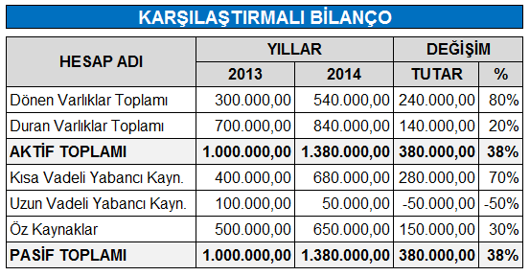
MALİ ANALİZ TEKNİKLERİ
Karşılaştırmalı Mali Tablolar Analizi
(Yatay Analiz)
Örnek 1: Karşılaştırmalı Bilanço ve Değişimlerin Hesaplanması

Slide 26
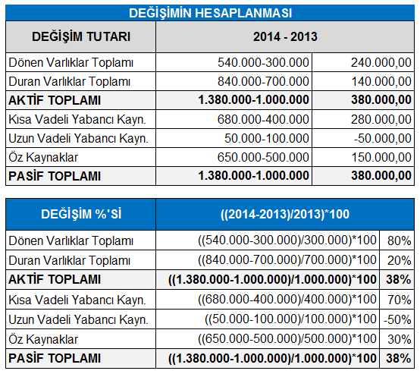
MALİ ANALİZ TEKNİKLERİ
Karşılaştırmalı Mali Tablolar Analizi
(Yatay Analiz)
Örnek 1: Karşılaştırmalı Bilanço ve Değişimlerin Hesaplanması

Slide 27
MALİ ANALİZ TEKNİKLERİ
2. Eğilim Yüzdeleri Analizi
(Trend Analizi)
Eğilim yüzdeleri (trend) analizi ile işletmenin gösterdiği gelişmeler yıllar itibarıyla görülür. Bu analize yatay yüzde analizi de denir.
Bu yöntemde, birbirini izleyen dönemlere ait mali tablolarda yer alan kalemlerin temel (baz) alınan mali tablo kalemlerine göre gösterdiği artış ve azalışlar yüzde olarak hesaplanır. Bu şekilde işletmenin mali tablolarda yer alan her bir kalemin temel kabul edilen yıla göre yüzde olarak gelişme trendi bulunur.
Temel (baz) yıl olarak mali tablo serisinin ilk yılı kabul edilir. Seçilen bu yılın her bakımdan işletme faaliyetlerini yansıtacak normal bir yıl olmasına dikkat edilmelidir.
Eğilim yüzdeleri hesaplanacak dönemin analizinden beklenen yararın sağlanabilmesi için mümkün olduğu kadar uzun bir süreyi kapsaması gerekir. Sadece birkaç yıldaki eğilime bakarak sağlıklı karar vermek mümkün değildir.

Slide 28
MALİ ANALİZ TEKNİKLERİ
2. Eğilim Yüzdeleri Analizi
(Trend Analizi)
Eğilim Yüzdelerinin Hesaplanması
Eğilim yüzdelerinin hesaplanmasında iki yöntem kullanılır;
1. Baz Yıl Yöntemi: Eğilim yüzdeleri hesaplanmasında; Baz Yıl Yöntemi benimsenirse genel ekonomi ve işletme bakımından normal tamamlanmış bir yıla ait mali tablolar baz olarak alınır ve bu yılın bütün rakamları 100 kabul edilir. Diğer yıl kalemlerindeki değişmeler baz yıla göre hesaplanır.
2. Bir Önceki Yıla Göre Trend Hesaplanması: Bu yöntemde her zaman bir önceki yıl rakamları 100 kabul edilerek izleyen yılın büyüklüğü hesaplanır.

Slide 29
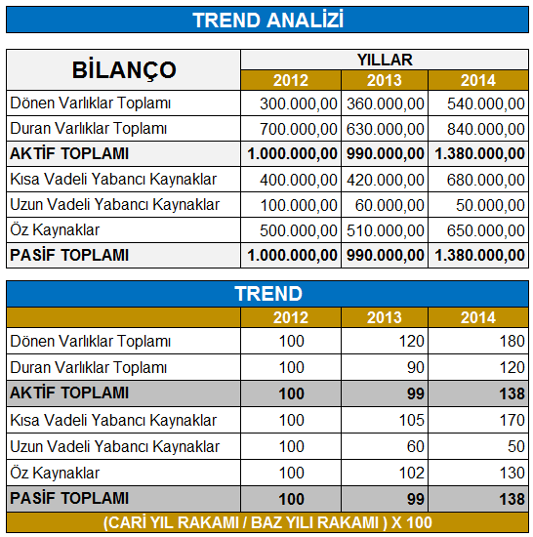
MALİ ANALİZ TEKNİKLERİ
2. Eğilim Yüzdeleri Analizi
(Trend Analizi)
Örnek 1: Trend Analizi (Bilanço) – Trendlerin Hesaplanması

Slide 30
MALİ ANALİZ TEKNİKLERİ
3. Dikey Yüzdeler Analizi
Dikey yüzde analizi ile mali tablolarda bulunan bir kalemin toplam veya grup içindeki oransal büyüklüğü irdelenir.
Bu yöntemle her bir mali tablo kaleminin bulunduğu grup toplamı içinde yüzde payı ile mali tablo toplamı içindeki payı hesaplanır.
Dikey yüzdeler yöntemine göre düzenlenmiş mali tablolar, farklı büyüklükteki işletmeler arası karşılaştırma için ortak baz oluşturur. Böylece işletmenin mali tabloları rakip işletmelerin mali tabloları ile karşılaştırılabilir.
Bu yöntemde, tek bir döneme ait mali tablolar analiz edilebileceği gibi birden fazla dönemin mali tabloları da analiz edilebilir. Bu nedenle bu yöntem hem statik hem de dinamik bir analiz yöntemi niteliği taşır.

Slide 31
MALİ ANALİZ TEKNİKLERİ
3. Dikey Yüzdeler Analizi
Dikey Yüzdeler Analizi Yönteminde, her tablo kalemi yüzde ile ifade edildiğinden tabloların anlatılması ve anlaşılması daha kolay hale gelir. Çünkü mutlak rakamların okunması ve karşılaştırılması zordur.
Farklı işletmelerde aynı mutlak rakama sahip bir tablo kaleminin toplam içindeki payı değişik ise anlamı da değişecektir.

Slide 32
MALİ ANALİZ TEKNİKLERİ
3. Dikey Yüzdeler Analizi
Bilanço kalemlerin yüzdelerle ifade edilirken, aktif ve pasif toplamları 100 kabul edilir, her aktif veya pasif kalemin toplam rakama oranlanması ile yüzde bulunur.
Gelir tablosu kalemlerinin yüzdelerle ifade edilmesi için Net Satışlar 100 kabul edilir, diğer gelir tablosu kalemleri buna oranlanır.

Slide 33
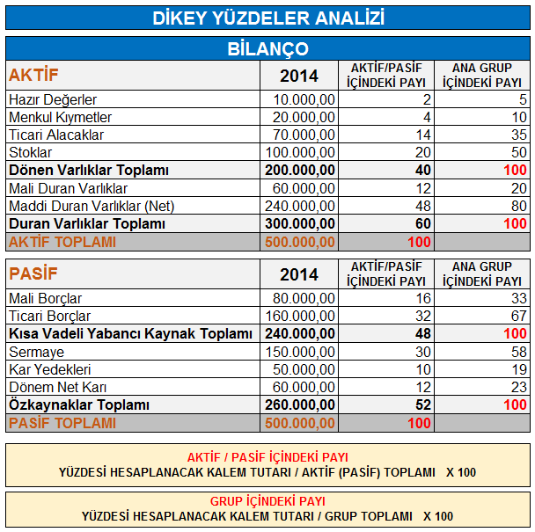
MALİ ANALİZ TEKNİKLERİ
3. Dikey Yüzdeler Analizi
Örnek 1: Dikey Yüzdeler Analizi - Bilanço

Slide 34
MALİ ANALİZ TEKNİKLERİ
4. Oran (Rasyo) Analizi
Aralarında ilişki bulunan kalemlerin birbirine oranlanması ile çıkan sonuçların yorumlandığı analiz türüdür.
Oran analizi ile mali tablolarda yer alan tutarların nispi (oransal) ilişkileri incelenerek işletmenin mali durumu konusunda bilgi edinilir.
Bu yöntemde anlamlı ilişki içinde bulunan kalemler seçilerek birbirleriyle oranlanır, benzer işletme oranlarıyla veya genel standartlarla karşılaştırılarak işletmenin mali durumu yorumlanır.
Oran analizi, mali tablolarda yer alan iki kalem arasındaki ilişkinin matematiksel ifadesi olarak tanımlanabilir. Hesaplanan oranlar yüzde veya katı biçimde ifade edilir.

Slide 35
MALİ ANALİZ TEKNİKLERİ
4. Oran (Rasyo) Analizi
Oran analizleri yoluyla işletmenin iktisadi ve mali yapısı, karlılığı, verimliliği, iktisadi varlıkların etkin kullanımı, likiditesi vb. konularda önemli ve anlamlı bilgiler elde edilir.
Mali tablo kalemleri arasındaki ilişkileri gösteren çok sayıda oran hesaplamak mümkündür. Hesaplanan oran sayısı ne olursa olsun, mali analizde kullanılacak oran sayısı yapılacak mali analizin amacına göre değişir. Örneğin kredi değerinin tespitinde kullanılacak oranlarla, karlılık durumunun değerlemesinde kullanılacak oranlar birbirinden farklıdır.

Slide 36
MALİ ANALİZ TEKNİKLERİ
4. Oran (Rasyo) Analizi
Oranların Sınıflandırılması
Likidite Oranları
Mali Yapı Oranları
Varlık Kullanım Oranları
Karlılık Oranları
Borsa Performans Oranları

Slide 37
MALİ ANALİZ TEKNİKLERİ
4. Oran (Rasyo) Analizi
1. Likidite Oranları
Likidite oranları, işletmelerin kısa vadeli borç ödeme gücünü ölçme veya diğer bir deyişle kısa vadeli borçlarını zamanında ödeyip ödeyemeyeceğinin tespitinde kullanılır.
Aynı zamanda likidite oranları işletmelerin net işletme sermayelerinin yeterli olup olmadığını tespit içinde bir ölçü olarak kullanılır.
Dönen Varlılarla, Kısa Vadeli Yabancı Kaynaklar arasındaki ilişkileri gösteren üç temel oran vardır. Bunlar
Cari Oran,
Likidite Oranı (asit test oranı) ve
Nakit Orandır.

Slide 38
MALİ ANALİZ TEKNİKLERİ
4. Oran (Rasyo) Analizi
1. Likidite Oranları
Dönen Varlıklar
a) Cari Oran =
Kısa Vadeli Yabancı Kaynaklar
Dönen Varlıklar ile Kısa Vadeli Kaynaklar arasındaki ilişkiyi gösteren orandır. Kısa vadeli yabancı kaynakların ödenmesinde herhangi bir sıkıntıya düşülüp düşülmeyeceği konusunda bir fikir veren cari rasyo, dönen varlıkların kısa vadeli borçlara oranlanması suretiyle bulunur ve en çok kullanılan rasyoların başında gelir.

Slide 39
MALİ ANALİZ TEKNİKLERİ
4. Oran (Rasyo) Analizi
1. Likidite Oranları
Dönen Varlıklar
a) Cari Oran =
Kısa Vadeli Yabancı Kaynaklar
Cari oran, işletmenin kısa vadeli borçlarını ödeme gücünü gösterir. Her sektörde farklı olmakla birlikte, bu oranın 2 olması (az gelişmiş ülkelerde 1,5) genellikle yeterli kabul edilir.
Oran işletmenin her 1 TL’lik borcuna karşılık ne kadar dönen varlığa sahip olduğunu gösterir. Cari oranın yüksek olması işletmenin borç ödeme gücünün de yüksek olduğunun göstergesi olarak kabul edilir. Ancak oranın çok yüksek olması kredi verenlerin lehine olurken, işletme lehine kabul edilmez. Oranın yüksek olması işletmede atıl fon bulunduğuna, kaynakların etkin kullanılmadığına işaret eder.

Slide 40
MALİ ANALİZ TEKNİKLERİ
4. Oran (Rasyo) Analizi
1. Likidite Oranları
Dönen Varlıklar - Stoklar
b) Likidite Oranı =
Kısa Vadeli Yabancı Kaynaklar
Likidite oranı (asit test) işletmenin kısa vadeli borçlarını ödeme günü gösterir. Stokları dönen varlıklardan ayırdığı için daha kesin bir orandır. Ödeme gücünün belirlenmesinde stokların paraya çevrilmeme riskini ortadan kaldırmaktadır.

Slide 41
MALİ ANALİZ TEKNİKLERİ
4. Oran (Rasyo) Analizi
1. Likidite Oranları
Dönen Varlıklar - Stoklar
b) Likidite Oranı =
Kısa Vadeli Yabancı Kaynaklar
Bu oran işletmenin satışları durduğunda kalan dönen varlık kalemleri ile kısa vadeli borçların karşılanıp karşılanamayacağını gösterir. Oranın 1 olması işletmenin kısa vadeli borçlarını tamamını nakit ve kısa sürede nakde dönüştürmesi mümkün olan iktisadi kıymetlerle ödeyebileceğini gösterir. Oran 1’in altına düştüğü takdirde borç ödeme gücü açısından bir zayıflamanın söz konusu olduğunu söylemek mümkündür.

Slide 42
MALİ ANALİZ TEKNİKLERİ
4. Oran (Rasyo) Analizi
1. Likidite Oranları
Hazır Değerler + Menkul Kıymetler
c) Nakit Oran =
Kısa Vadeli Yabancı Kaynaklar
Nakit oranı, (disponibilite oranı) para ve benzeri dönen varlık kalemlerinin kısa vadeli yabancı kaynaklara bölünmesi suretiyle hesaplanır. Bu oran işletmenin mevcut hazır değerlerin kısa vadeli yabancı kaynakları ne ölçüde karşılandığını gösterir. Diğer likidite oranlarına göre daha hassas bir orandır.

Slide 43
MALİ ANALİZ TEKNİKLERİ
4. Oran (Rasyo) Analizi
1. Likidite Oranları
Hazır Değerler + Menkul Kıymetler
c) Nakit Oran =
Kısa Vadeli Yabancı Kaynaklar
Bu oran işletmenin satışlarının durması ve alacaklarında da tahsil edilememesi durumunda kısa vadeli borçların ne kadarlık kısmını karşılayabildiğini gösterir.
Genellikle 0,20 ve üstü olması yeterli kabul edilir. Oranın 1 olması işletmenin tüm kısa vadeli borçlarını para ve para benzeri iktisadi kıymetlerle ödeyebileceğini gösterir.

Slide 44
MALİ ANALİZ TEKNİKLERİ
4. Oran (Rasyo) Analizi
2. Mali Yapı (Kaldıraç) Oranları
Bu grupta işletmenin mali yapısının ve uzun vadeli borç ödeme gücünün göstergesi olan oranlar yer alır. Bu oranlar varlıkların ne kadarlık kısmının kısa ve uzun vadeli yabancı kaynaklarla ne kadarlık kısmının ise öz kaynaklarla finanse edildiğini, öz kaynaklarla yabancı kaynaklar arasında uygun bir denge bulunup bulunmadığını tespitte kullanılır.
Mali yapıyla ilgili oranlar işletmenin faaliyetlerini zararla kapatması, varlıkların değerinin düşmesi ve beklediği nakit hareketlerinin gerçekleşmemesi durumunda, yabancı kaynakları zamanında ödeyip, ödeyemeyeceği konusunda önemli bilgiler sağlar.

Slide 45
MALİ ANALİZ TEKNİKLERİ
4. Oran (Rasyo) Analizi
2. Mali Yapı (Kaldıraç) Oranları
Toplam Yabancı Kaynaklar
a) Yabancı Kaynak Oranı =
Pasif Toplamı
Bu oran, işletmenin aktiflerinin ne kadarlık kısmının yabancı kaynakla finanse edildiğini gösterir. Kaldıraç oranı olarak ta bilinen bu oran tüm borç toplamının pasif toplamına bölünmesi suretiyle hesaplanır. Bu oranın % 50 civarında olması normal karşılanabilir. Oranın yüksek olması işletmenin riskli bir şekilde finanse edildiğini gösterir. Ülkemizde bu oran %70 civarındadır. Yüksek oran kredinin riskini artırır, kredi kullanan işletmeyi de güç durumda bırakabilir.

Slide 46
MALİ ANALİZ TEKNİKLERİ
4. Oran (Rasyo) Analizi
2. Mali Yapı (Kaldıraç) Oranları
Öz Kaynaklar
b) Öz Kaynak Oranı =
Pasif Toplamı
Bu oran, işletme varlıklarının yüzde kaçının ortaklar veya işletme sahibince finanse edildiğini gösterir. Orta ve uzun vadeli kredi analizlerinde işletmenin kredi değerini tespit amacıyla yaygın olarak kullanılır. Oranın yüksek olması işletmenin uzun vadeli yabancı kaynakları ile bunların faizlerini ödemede güçlükle karşılama ihtimalinin zayıf olduğunu gösterir.
Bu oranın % 50 civarında olması normal karşılanabilir. Ülkemizde bu oran %30’lar civarındadır.

Slide 47
MALİ ANALİZ TEKNİKLERİ
4. Oran (Rasyo) Analizi
2. Mali Yapı (Kaldıraç) Oranları
Toplam Yabancı Kaynaklar
c) Yabancı Kaynakların
Öz Kaynaklara Oranı =
Öz Kaynaklar Toplamı
İşletmenin öz kaynakları ile yabancı kaynakları arasındaki oranı gösterir. Oranın 1 olması borç dengesi açısından yeterli görülür. 1‘den küçük olması işletme faaliyetlerinde kullanılan iktisadi varlıkların büyük kısmının öz kaynak ile finanse edildiğini gösterir.

Slide 48
MALİ ANALİZ TEKNİKLERİ
4. Oran (Rasyo) Analizi
2. Mali Yapı (Kaldıraç) Oranları
Kısa Vad. Yab.Kayn. Toplamı
d) Kısa Vadeli Yabancı
Kaynak Oranı =
Pasif Toplamı
Bu oran, iktisadi varlıkların ne kadarlık bölümünün kısa vadeli yabacı kaynaklarla finanse edildiğini gösterir. Pasif içinde kısa vadeli yabancı kaynakların ağırlığını gösteren bir orandır. Bu oranın 1/3 (%33) seviyesini pek aşmaması uygun olur. Oranın yüksek olması aktiflerin büyük bölümünün kısa vadeli yabancı kaynaklarla finanse edildiğini gösterir.

Slide 49
MALİ ANALİZ TEKNİKLERİ
4. Oran (Rasyo) Analizi
2. Mali Yapı (Kaldıraç) Oranları
Uzun Vad. Yab.Kayn. Toplamı
e) Uzun Vadeli Yabancı
Kaynak Oranı =
Pasif Toplamı
Bu oran, iktisadi varlıkların ne kadarlık bölümünün uzun vadeli yabacı kaynaklarla finanse edildiğini gösterir. Pasif içinde uzun vadeli yabancı kaynakların ağırlığını gösteren bir orandır. Bu oranın 1/6 (%17) seviyesini pek aşmaması uygun olur. .

Slide 50
MALİ ANALİZ TEKNİKLERİ
4. Oran (Rasyo) Analizi
3. Faaliyet (Varlık Kullanım) Oranları
Bu grupta yer alan oranlar işletmenin sahip olduğu ve faaliyetlerini gerçekleştirmede kullandığı iktisadi kıymetlerin ne ölçüde etkin kullanıldığını tespit etmede kullanılır.

Slide 51
MALİ ANALİZ TEKNİKLERİ
4. Oran (Rasyo) Analizi
3. Faaliyet (Varlık Kullanım) Oranları
Net Satışlar
a- Alacak Devir Oranı =
Ortalama Ticari Alacaklar
Ortalama Ticari Alacaklar = (D.başı Ticari Alacaklar + D.sonu Ticari Alacaklar ) / 2
Alacakların yılda kaç defa tahsil edildiğini gösterir. Alacak devir hızı artıkça alacakların likidite değeri artar. Bu oran işletmenin alacaklarının paraya dönüşüm çabukluğunu, dolayısıyla likiditesini gösterir. Oranın büyümesi alacak devir hızının arttığını (yani vadelerin kısaldığını), küçülmesi ise devir hızının düştüğünü (vadenin uzadığını) gösterir.

Slide 52
MALİ ANALİZ TEKNİKLERİ
4. Oran (Rasyo) Analizi
3. Faaliyet (Varlık Kullanım) Oranları
360
b- Alacakların Ortalama
Tahsil Süresi =
Alacak Devir Hızı
veya
Ticari Alacaklar
Alacakların Ortalama
Tahsil Süresi =
Ortalama Günlük Net Satışlar
Ortalama Günlük Net Satış = Net Satışlar /360

Slide 53
MALİ ANALİZ TEKNİKLERİ
4. Oran (Rasyo) Analizi
3. Faaliyet (Varlık Kullanım) Oranları
Net Satışlar
c- Stok Devir Hızı =
Ortalama Stoklar
Ortalama Stoklar = ( D.başı stok + D.sonu Stok ) / 2
Stokların bir yıl içerisinde kaç defa devrettiğini gösteren stok devir hızıdır. Stok devir hızı analizinde amaç stok olarak tutulan bu varlıkların firma tarafından ne kadar hızla üretim içinde tüketildiği ve satışa hazır hale getirildiği görebilmektir. Bu şekilde stokların belli bir dönem içinde kaç kere yenilendiği ortaya çıkar.

Slide 54
MALİ ANALİZ TEKNİKLERİ
4. Oran (Rasyo) Analizi
3. Faaliyet (Varlık Kullanım) Oranları
360
d- Stok Devir Süresi (gün) =
Stok Devir Hızı
Stokların devir süresi, stok devir hızının gün bazına çevrilmiş halidir ve bize stok devir hızıyla aynı sonuçları vermektedir. Fakat sonuçları gün olarak verdiğinden şirketlerin stoklarını ortalama kaç günde elden çıkarttıklarını göstermektedir.

Slide 55
MALİ ANALİZ TEKNİKLERİ
4. Oran (Rasyo) Analizi
3. Faaliyet (Varlık Kullanım) Oranları
Net Satışlar
e- Aktif Devir Hızı =
Aktif Toplamı
Bu oran işletmenin aktif varlıklarının kaç katı satış yaptığını gösterir. Aktif devir hızının yüksek olması olumludur. Bu oran büyük sanayi işletmelerinde 2, küçük sanayi işletmelerinde 2-4 arasında olması uygundur.

Slide 56
MALİ ANALİZ TEKNİKLERİ
4. Oran (Rasyo) Analizi
4. Karlılık Oranları
Karlılık oranları, şirketin gerek bir bütün olarak tüm faaliyetlerinde karlı çalışıp çalışmadığını, gerekse her temel faaliyetinin verimliliğinin ölçülüp yorumlanmasında kullanılan oranlardır. Bu oranlar işletmenin ne ölçüde etkin yönetildiği konusunda nihai bilgi sağlar.

Slide 57
MALİ ANALİZ TEKNİKLERİ
4. Oran (Rasyo) Analizi
4. Karlılık Oranları
Dönem Net Karı
a- Öz Kaynak
Net Karlılık Oranı =
Öz Kaynaklar
Bu oran işletmenin öz kaynak karlılığını gösterir. Yani öz kaynakların ne derece etkin ve verimli olarak kullanıldığı tespit için kullanılır.

Slide 58
MALİ ANALİZ TEKNİKLERİ
4. Oran (Rasyo) Analizi
4. Karlılık Oranları
Dönem Karı
b- Öz Kaynak
Karlılık Oranı =
Öz Kaynaklar
Vergi öncesi karın (brüt kar) öz kaynaklara oranı vergi yükünden kaynaklanabilecek hataların önüne geçilmesine imkân verir.

Slide 59
MALİ ANALİZ TEKNİKLERİ
4. Oran (Rasyo) Analizi
4. Karlılık Oranları
Brüt Satış Karı
c- Brüt Satış Karı Oranı =
Net Satışlar
İşletmenin satış karlılığını gösterir. Bu oranın yüksek olması yanında değerlerin tutarları da önemlidir. Oranın yükselmesi işletmenin lehine yorumlanır.

Slide 60
MALİ ANALİZ TEKNİKLERİ
4. Oran (Rasyo) Analizi
5. Borsa Performans Oranları
İşletmenin Toplam Borsa Değeri
a- Fiyat / Kazanç Oranı =
Dönem Net Karı
İşletmenin Toplam Borsa Değeri = Bir hissenin borsa fiyatı x hisse senedi sayısı
Bu oran, hisse senedi başına kar payı ile hisse senedinin borsa değeri arasındaki bağıntıyı tespit amacını güder. Bu orandan daha çok işletmeye yatırım yapmış olanlarla yatırımda bulunmak isteyenler yararlanır.

Slide 61
MALİ ANALİZ TEKNİKLERİ
4. Oran (Rasyo) Analizi
5. Borsa Performans Oranları
Dönem Net Karı
b- Hisse Senedi
Başına Kar Oranı =
Hisse Senedi Sayısı
Oranın yüksek olması hissedarlar açısından olumludur.

